Slide 1
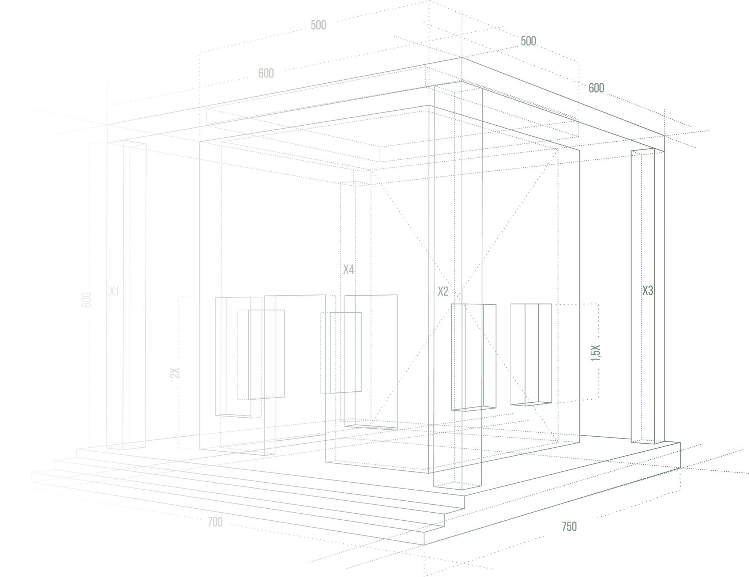
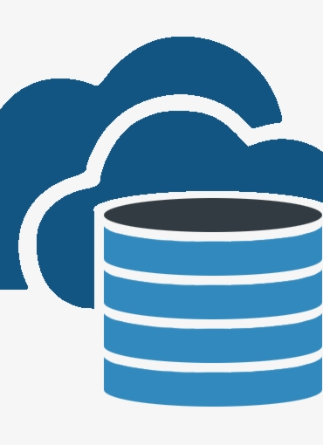
DATA WAREHOUSE: PENYEDIA INFORMASI DAN CLOUD COMPUTING
M.Afdal, ST., M.Kom

Slide 2
OUTLINE
01
03
02
04
LATAR BELAKANG
DATA WAREHOUSE DAN CLOUD COMPUTING
KESIMPULAN
DATA WAREHOUSE DAN PENYEDIA INFORMASI

Slide 3
01
LATAR BELAKANG

Slide 4
LATAR BELAKANG
Konsep Data Warehouse
Perkembangan teknologi informasi telah menghasilkan perubahan yang substansial dalam cara perusahaan mengelola serta memanfaatkan data bisnis mereka. Data merupakan asset berharga bagi organisasi, dan tata kelola data yang efisien menjadi elemen kunci dalam mencapai keberhasilan dalam pengambilan keputusan yang akurat. Dalam konteks ini, data warehouse muncul sebagai salah satu alternatif utama untuk menggabungkan, menyimpan, dan menganalisis data bisnis yang berasal dari berbagai sumber. Data warehouse memiliki peran penting sebagai pemberi informasi yang sangat krusial bagi organisasi, memfasilitasi akses bagi pengguna terhadap data yang terstruktur dan relevan untuk mendukung proses pengambilan keputusan.
Data Warehouse: Penyedia Informasi dan Cloud Computing
Data warehouse: penyedia informasi dan cloud computing adalah dua konsep yang saling melengkapi. Cloud computing menyediakan infrastruktur yang skalabel, akses mudah, keamanan, dan kemampuan analisis data yang kuat, sementara data warehouse mengatur dan mengelola data bisnis penyedia informasi yang efisien. Kombinasi dari keduanya dapat membantu perusahaan meningkatkan efisiensi operasional dan membuat keputusan yang lebih baik berdasarkan data yang akurat dan up-to-date.

Slide 5
02
DATA WAREHOUSE DAN PENYEDIA INFORMASI

Slide 6
DATA WAREHOUSE DAN PENYEDIA INFORMASI-1
Nilai dari Informasi pada Data Warehouse
Data Warehouse memiliki nilai sebagai media untuk menyediakan informasi kepada pengguna yang diolah dari data yang dikumpulkan dari berbagai sumber dan divalidasi. Dalam bidang bisnis, informasi dari Data Warehouse ini membantu organisasi (perusahaan) menganalisis hal-hal seperti market share, keuntungan, penjualan, potensi konsumen, kesetiaan konsumen, pengembangan produk, dan pasar. Di sisi lain, informasi dari Data Warehouse ini berfungsi sebagai referensi bagi para pemegang keputusan untuk membuat keputusan.
Pemanfaatan Informasi Data Warehouse bagi Pengguna
Ada beberapa cara pengguna Data Warehouse dapat menggunakannya untuk memenuhi kebutuhan organisasi. Pertama, mereka dapat memberikan informasi yang mereka butuhkan sendiri berdasarkan data yang tersedia dan terkumpul di dalam sistem Data Warehouse. Kedua, berdasarkan informasi dan pertanyaan tersebut, pengguna dapat menggunakan Data Warehouse untuk membuat data yang mereka butuhkan. dan terakhir pengguna dapat memprediksi pertanyaan dan mempersiapkan format laporannya sesuai dengan kebutuhan.

Slide 7
DATA WAREHOUSE DAN PENYEDIA INFORMASI-2
4 Manfaat Informasi Data Warehouse dalam Bisnis
Meningkatkan laba Perusahaan
Manajemen pemasukan dan pengeluaran yang efisien
Pemasaran yang strategis
Pemahaman karakteristik pelanggan (Customer Relationship Management )
6 Tahap Pemanfaatan Data dan Informasi pada Data Warehouse
Identifikasi kebutuhan bisnis Perusahaan
Pemilihan data yang relevan dalam Data Warehouse
Pendefinisian subset data terpilih
Melakukan kalkuasi dan asosiasi pada subset data sebelumnya (metadata)
Pemilihan format dari output informasi yang telah dihasilkan
Penyajian informasi kepada pengguna (report atau laporan)

Slide 8
DATA WAREHOUSE DAN PENYEDIA INFORMASI-3
2 Model Kebutuhan Informasi pada Data Warehouse
Model verifikasi ( Verification Mode, di mana perusahaan melalui Business Analyst. membangun sebuah hipotesa atau dugaan (kesimpulan) sementara terhadap satu atau beberapa buah pertanyaan yang diajukan oleh pihak lain atau internal perusahaan. Pertanyaan-pertanyaan yang diajukan, dapat menggunakan formulasi umum berupa 5W + IH (What, Why, Where/ When, Wich, Who, How).
Model kedua adalah pendekatan penjelajahan atau eksplorasi (Discovery Mode). Dalam model ini, perusahaan menggunakan Business Analyst untuk mengajukan pertanyaan dan menggali lebih dalam informasi terkait perkembangan bisnis mereka.
3 Pendekatan Informasi pada Data Warehouse
Pendekatan Informasional (Informational Approach). Dalam pendekatan ini, fokus utama adalah pada informasi dan bagaimana pengguna mengakses informasi tersebut
Pendekatan Analytical Approach. Pada pendekatan ini, kunci utamanya terletak pada analisis. Analisis terhadap bisnis perusahaan dan dimensi bisnis perusahaan, dapat dilakukan melatui pendekatan kedua ini, memanfaatkan detail dari data-data yang tersedla, data-data historis, serta catatan historis
Data Mining Approach. Pada pendekatan ini, kunci utamanya adalah melakukan penggallan data (Data Mining) untuk menmperoleh pengetahuan (Knowiedge) darl data-data tersebut.

Slide 9
03
DATA WAREHOUSE DAN CLOUD COMPUTING

Slide 10
DATA WAREHOUSE DAN CLOUD COMPUTING-1
Definisi Cloud Computing
Menurut Peter Meel dan Timoth/ Grance di dalam tulisannya yang berjudul The NIST Definition Of Cloud Computing, Cloud Computing dldeflnisikan sebagai sebuah model yang mennungkinkan adanya penggunaan sumber daya (resource) secara bersama--saa dan mudah, menyedlakan Jaringan akses di mana-mana, dapat dikonfigurasi, dan layanan yang dlgunakan sesual keperluan (On Demand).
5 Karakteristik Cloud Computing
On Demand Self Service, di mana pengguna layanan Cloud dapat secara mandiri (Self Service) menyediakan semua keperluan dan kapabilitas terkait dengan komputasi pada Cloud Computing sesual dengan kebutuhan (On Demand)
Broad Network Access, di mana Cloud Computing memerlukan akses Jaringan komputer (internet, Intranet) yang luas dan memadai
Resource Pooling, dl mana sumber daya komputasi dapat diberdayakan secara bersama-sama dengan lokasi fisik yang berbeda-beda.
Rapid Elasticity, di mana terjadi elastisitas yang cepat pada layanan Cloud sesuai dengan kebutuhan pengguna yang bersifat On Demand
Measured Service, di mana layanan pada Cloud Computing dapat diukur melalui QoS dan QoE untuk kualitas layanan

Slide 11
DATA WAREHOUSE DAN CLOUD COMPUTING-2
3 Jenis Layanan Cloud Computing
Infrastructure As A Service (lAAS) Cloud, yang menyediakan layanan Cloud Computing dalam bentuk sumber daya komputasi, perangkat keras komputasi, perangkat keras jaringan komputer, dan infrastruktur jaringan komputer.
Platfom As A Service (PAAS) Cloud, yang menyediakan layanan Cloud Computing dalam bentuk platform unuk memudahkan
Hybrid Cloud untuk model deployment yang ditujukan bagi pengguna dan organisasi yang ingin menggunakan kombinasi dari Public Cloud dan Private Cloud pada jaringan Cloud Computing, yaitu mengkombinasikan jaringan publik (internet) dan jaringan privat (intranet).
Community Cloud untuk model deployment yang ditujukan bagi pengguna dan organisasi yang ingin menggunakan jaringan Cloud Computing secara khusus untuk setiap unit atau sub bagian dari internal organisasi mereka.

Slide 12
DATA WAREHOUSE DAN CLOUD COMPUTING-3
Cloud Warehousing Data Warehouse didalam Cloud Computing
Pada dasarnya Cloud Computing menawarkan layanan (service) untuk komputasi di dalam jaringan komputer, yang mana layanan ini dapat diterapkan pada berbagai bidang kehidupan manusia serta pengembang di dalam mengembangkan aplikasi dan layanan berbasls Cloud Computing.
Pengguna memiliki kontrol dan hak akses masing--masing. Jenis layanan ini didukung oleh jenis layanan untuk infrastruktur jaringan dan platform pengembangan.
Di dalam perkembangannya, ketiga jenis layanan pada Cloud Computing ini dapat dbagi ke dalam sub yang lebih spesifik lagi. Misalkan saja SAAS Cloud untuk kebutuhan database, dapat dipecah menjadi DBAAS Cloud (DataBase As A Service), sehingga pengguna tidak perlu melakukan instalasi dan konfigurasi DBMS (DataBase Managenent System).

Slide 13
DATA WAREHOUSE DAN CLOUD COMPUTING-4
4 Manfaat yang diberikan oleh Cloud Warehousing
Penyediaan sumber daya komputasi paralel dan terdistribusi berbasis Cloud Computing, yang jauh lebih baik dibandingkan model konvensional.
Penyediaan ruang penyimpanan data yang lebih besar, lebih mudah dikonfigurasi, serta lebih mudah untuk ditambahkan, sesuai dengan kebutuhan organisasi.
Organisasi tidak lagi harus terkendala dengan batasan untuk berada. di dalam internal jaringan perusahaan atau organisasi bersangkutan. Melalui jaringan Cloud Computing (terutamanya model deployment Public, Community, maupun Hybrid), hal Ini dapat dimungkinkan.
Peningkatan keamanan sistem, di mana Cloud Computing menawarkan keamanan sistem yang lebih baik di dalam jaringan komputer

Slide 14
DATA WAREHOUSE DAN CLOUD COMPUTING-5
Cloud Computing dan Sumber Data Komputasi
Cloud Warehousing dan Shared Memory
Cloud Warehousing memiliki sejumlah komputer, di mana setiap komputer menmiliki CPU dan ruang penyimpanan tersendiri, yang kemudian diparalelkan di dalam jaringan publik (internet) berbasis Cloud. Pemakaian bersama memori, menjadikan Database Management System (DBMS) dapat diakses secara bersama-sama oleh semua komputer yang terhubung secara paralel di dalam jaringan Cloud
Cloud Warehousing dan Share Disk
Sesuai namanya, Data Warehouse yang menggunakan jaringan dan teknologi Cloud Computing ini, menggunakan sekumpulan ruang penyimpanan (Disk) yang diparalelkan di dalam jaringan Cloud untuk digunakan bersama-sama. Setiap komputer yang terhubung di dalam slsterm Cloud Warehousing ini memiliki CPU dan memorl masing-masing. Sebagaimana halnya Cloud Warehousing dan Shared Memory yang telah dibahas di atas, pada Shared Disk ini juga memungkinkan untuk pengaksesan dan pemanfaatan bersama DataBase Management System (DBMS).

Slide 15
04
KESIMPULAN

Slide 16
KESIMPULAN
Dalam dunia teknologi informasi yang terus berkembang, data warehouse dan cloud computing adalah dua konsep yang saling melengkapi dan memberikan berbagai keuntungan bagi perusahaan di berbagai industri. Data warehouse, sebagai sistem yang didesain khusus untuk mengelola, mengumpulkan, dan menganalisis data bisnis, menjadi penyedia informasi yang penting. Kombinasi dengan cloud computing memberikan skalabilitas, aksesibilitas dari mana saja, keamanan, dan kemampuan analisis data yang kuat.
Perusahaan dapat dengan mudah menyesuaikan sumber daya sesuai kebutuhan, merespons perubahan pasar lebih cepat, dan meningkatkan efisiensi operasional. Kehadiran teknologi ini memberikan jaminan keamanan data yang kuat, dan memungkinkan perusahaan untuk membuat keputusan berdasarkan data yang akurat dan up-to-date. Dengan begitu, penggabungan data warehouse dan cloud computing telah membuka pintu menuju era pengelolaan data bisnis yang lebih efisien dan responsif.

Slide 17
SEKIAN, TERIMAKASIH

